Slide 1
LiteOS内核开发与实践
物联网操作系统——
LiteOS任务创建
重庆大学 电气工程学院

Slide 2
学习目标
了解 LiteOS 的基本使用方式。
了解 LiteOS 创建任务的基本参数及其作用，如任务栈、任务控制块等。
了解 LiteOS 的启动流程。
掌握 LiteOS 创建任务的过程。
学会使用 LiteOS 创建任务函数。

Slide 3
学习内容
3.1 硬件初始化
3.2 创建单任务
3.3 main.c 文件内容全貌
3.4 创建多任务
3.5 LiteOS 的启动流程

Slide 4
3.1硬件初始化
创建的任务需要用到开发板搭载的硬件，因此需要对硬件部分进行初始化，具体处理是在 main.c 文件的 BSP_Init 函数中对硬件进行初始化，如代码清单所示。
1 /************************************************************
2 * @ 函数名 ： BSP_Init
3 * @ 功能说明 ： 板级外设初始化，所有开发板上的初始化均可放在这个函数中
4 * @ 参数 ：
5 * @ 返回值 ： 无
6 ******************************************************** /
7 static void BSP_Init(void)
8 {
9 /*
10 * STM32中断优先级分组为4，即4bit都用来表示抢占优先级，范围为0～15
11 * 优先级分组只需要分组一次，以后如果有其他任务需要用到中断，
12 * 则统一使用这个优先级分组，不要再分组，切记
13 */
14 NVIC_PriorityGroupConfig( NVIC_PriorityGroup_4 );
15
16 /* LED 初始化 */
17 LED_GPIO_Config();
18 }
main函数中调用了BSP_Init，当代码执行到BSP_Init函数时，操作系统的内容完全未涉及，即BSP_Init函数所做的处理与裸机工程中的硬件初始化是一样的。当执行完BSP_Init函数后，CPU才会启动操作系统去运行用户创建的任务。

Slide 5
3.1硬件初始化
在硬件初始化完成后，立即测试硬件是否能正常工作，保证在尚未涉及操作系统的情况下，硬件是正常工作的，具体实现如代码清单所示。
代码清单：在BSP_Init中添加硬件测试函数
/********************************************************************
2 * @brief 主函数
3 * @param 无
4 * @retval 无
5 * @note 第一步：开发板硬件初始化
6 第二步：创建App应用任务
7 第三步：启动LiteOS，开始多任务调度，启动失败时输出错误信息
8 *******************************************************************/
9 int main(void)
10 {
11 /* 板级硬件初始化 */
12 BSP_Init(); (1)
13 LED1_ON; (2)
14 while (1); (3)
15 }
代码清单3~2（1）：硬件初始化。
代码清单3~2（2）：测试点亮LED灯，可以继续添加其他硬件初始化和测试代码。在确认硬件能正常工作之后，这部分硬件测试的代码可删可不删，因为BSP_Init函数只执行一次。
代码清单3~2（3）：为了测试硬件是否正常工作，添加一个死循环，使程序停在这里，不再继续向下执行，当测试完毕后，语句“while(1);”必须删除。

Slide 6
学习内容
3.1 硬件初始化
3.2 创建单任务
3.3 main.c 文件内容全貌
3.4 创建多任务
3.5 LiteOS 的启动流程

Slide 7
3.2创建单任务
动态内存空间的堆
任务控制块和任务栈的内存空间都是从SRAM分配的，具体分配到哪个地址由编译器决定。LiteOS支持动态内存分配，LiteOS中定义了一个OS_SYS_MEM_SIZE宏指定系统可以管理的内存大小，这个宏定义在target_config.h中由用户配置。在创建任务的时候，系统使用LOS_MemAllocAlign函数从内存池中分配需要的内存，如代码清单所示。
LITE_OS_SEC_TEXT VOID *LOS_MemAllocAlign(VOID *pPool,
UINT32 uwSize,
UINT32 uwBoundary){
VOID *pRet = NULL;
UINT32 uwUseSize;
UINT32 uwGapSize;
VOID *pAlignedPtr;
do {
if ((NULL == pPool) || (0 == uwSize) || (0 == uwBoundary) || !IS_ALIGNED(uwBoundary, sizeof(VOID *))) {
break; (1)
}
uwUseSize = uwSize + uwBoundary + 4;
pRet = osHeapAlloc(pPool, uwUseSize); (2)
if (pRet) {
pAlignedPtr = (VOID *)OS_MEM_ALIGN(pRet, uwBoundary); (3)
if (pRet == pAlignedPtr) {
break;
}
uwGapSize = (UINT32)pAlignedPtr - (UINT32)pRet;
OS_MEM_SET_ALIGN_FLAG(uwGapSize);
*((UINT32 *)((UINT32)pAlignedPtr - 4)) = uwGapSize;
pRet = pAlignedPtr;
}
} while (0);
return pRet;
}
如果内存分配成功，则对已经分配的内存进行对齐操作。在LiteOS中，内存按8字节对齐。
如果传入的参数是非法的，则跳出循环不再继续分配内存。
进行内存分配，从系统可管理的OS_SYS_MEM_SIZE大小的内存中进行分配，分配的内存大小为uwUseSize，如果内存分配成功，则返回指向内存地址的指针pRet。
在高位作对齐标志
存在覆盖非用户分配内存的风险

Slide 8
3.2创建单任务
动态内存空间的堆
任务控制块和任务栈的内存空间都是从SRAM分配的，具体分配到哪个地址由编译器决定。LiteOS支持动态内存分配，LiteOS中定义了一个OS_SYS_MEM_SIZE宏指定系统可以管理的内存大小，这个宏定义在target_config.h中由用户配置。在创建任务的时候，系统使用LOS_MemAllocAlign函数从内存池中分配需要的内存，如代码清单所示。
uwUseSize = uwSize + uwBoundary + 4;
1. uwSize：表示用户实际需要分配的内存大小，是核心的内存需求值；
2. uwBoundary：指内存对齐边界值，用于保证分配的内存起始地址是该值的整数倍，适配硬件或系统对内存对齐的要求；
3. +4：预留4字节空间，用于存储内存对齐时产生的偏移量等管理信息，方便后续内存释放和回收时的校验与计算。
整体来看， uwSize + uwBoundary + 4 算出的是最终要向内存池申请的总内存大小，这样能确保分配后既满足用户的内存使用需求，又符合对齐规则，还能兼容系统的内存管理逻辑。

Slide 9
3.2创建单任务
LiteOS核心初始化
核心初始化函数LOS_KernelInit主要做了以下几件事。
系统内存的初始化，因为LiteOS所管理的内存只是一块内存区域，所以LiteOS将其管理的内存初始化一遍，目的是使后续能够正常管理。
如果系统接管中断，那么LiteOS会将所有的中断入口函数通过一个指针数组存储，系统最大支持管理OS_VECTOR_CNT即OS_SYS_VECTOR_CNT+OS_HWI_MAX_NUM个中断。而系统不接管中断就不会对中断入口函数进行处理，可以通过LOSCFG_PLATFORM_HWI宏定义配置是否由系统接管中断。
任务基本的底层初始化，LiteOS采用一块内存来管理所有的任务控制块信息，系统最大支持LOSCFG_BASE_CORE_TSK_LIMIT+1个任务（包括空闲任务），该宏定义的值是由用户指定的，用户可以根据系统需求进行裁剪，以减少系统的内存开销，并初始化系统必要的链表等。

Slide 10
3.2创建单任务
LiteOS核心初始化
如果用户使能任务监视功能，那么系统会初始化对应的监视功能。
如果用户使能信号量、互斥锁、消息队列等IPC通信机制，那么在系统运行前会将这些内核资源初始化。系统支持的最大的信号量、互斥锁、消息队列个数由用户决定，当不需要那么多任务时可以进行裁剪，以减少系统的内存开销。
软件定时器（Software Timer）是基于系统sysTick时钟中断且由软件来模拟的定时器。当经过设定的Tick数后，会触发用户自定义的回调函数。如果系统使用了软件定时器，则必须使用消息队列（因为软件定时器依赖消息队列进行管理），并初始化相关的功能。除此之外，系统还会创建一个软件定时器任务。
LiteOS会创建一个空闲任务，空闲任务在系统中是必须存在的，因为处理器是一直在运行的，当整个系统都没有就绪任务的时候，系统必须保证有一个任务在运行，空闲任务就是为这个目的而设计的。空闲任务的优先级最低，当用户创建的任务进入就绪态时，它可以抢占空闲任务的CPU使用权，从而执行用户创建的任务。空闲任务默认的任务栈大小是LOSCFG_BASE_ CORE_TSK_ IDLE_STACK_SIZE，用户可以进行修改。

Slide 11
3.2创建单任务
定义任务函数
在创建任务时，需要指定任务函数（或者称之为任务主体），它应该是一个无限的死循环，不能返回，如代码清单所示。
/***************************************************
* @ 函数名 ： Test1_Task
* @ 功能说明： Test1_Task任务实现
* @ 参数 ：
* @ 返回值 ： 无
**************************************************/
static void Test1_Task(void)
{
/* 每个任务都是一个无限循环，不能返回 */
while (1) { (1)
LED2_TOGGLE; (2)
LOS_TaskDelay(1000); /*延时1000个Tick*/ (3)
}
}
代码清单3~4（1）：每个独立的任务都是一个无限循环，不能返回。
代码清单3~4（2）：任务点灯测试，翻转LED。
代码清单3~4（3）：调用系统延时函数，保证任务得以切换，延时1000个Tick。

Slide 12
3.2创建单任务
定义任务ID变量
在任务创建成功后，系统会返回一个任务ID给用户，用户可以通过任务ID对任务进行挂起、恢复、查询信息等操作，在此之前，用户需要定义一个任务ID变量，用来存储返回的任务ID。任务ID变量定义如代码清单3~5所示。
代码清单3~5 定义任务ID变量
1 /* 定义任务ID变量 */
2 UINT32 Test1_Task_Handle;

Slide 13
3.2创建单任务
任务控制块
每一个任务都含有一个任务控制块（Task Control Block，TCB）。TCB包含了任务栈指针（Stack Pointer）、任务状态、任务优先级、任务ID、任务名及任务栈大小等信息，还可以反映出每个任务的运行情况。任务控制块的内容如代码清单3~6所示，相关概念说明如下。
代码清单3~6 任务控制块（los_tack.ph）内容
typedef struct tagTaskCB {
VOID *pStackPointer; /**<任务栈指针 */
UINT16 usTaskStatus; /**<任务状态 */
UINT16 usPriority; /**<任务优先级 */
UINT32 uwStackSize; /**<任务栈大小 */
UINT32 uwTopOfStack; /**<任务栈顶 */
UINT32 uwTaskID; /**<任务ID */
TSK_ENTRY_FUNC pfnTaskEntry; /**<任务入口函数 */
VOID *pTaskSem; /**<任务阻塞在哪个信号量 */
VOID *pTaskMux; /**<任务阻塞在哪个互斥锁 */
UINT32 uwArg; /**<参数 */
CHAR *pcTaskName; /**<任务名称 */
LOS_DL_LIST stPendList; /**<挂起列表 */
LOS_DL_LIST stTimerList; /**<时间相关列表 */
UINT32 uwIdxRollNum;
EVENT_CB_S uwEvent; /**<事件 */
UINT32 uwEventMask; /**<事件掩码 */
UINT32 uwEventMode; /**<事件模式 */
VOID *puwMsg; /**<内存分配给队列 */
} LOS_TASK_CB;

Slide 14
3.2创建单任务
任务控制块
任务入口函数：每个新任务得到调度后都将执行的函数。
任务优先级：优先级表示任务执行的优先顺序。
任务栈：每一个任务都拥有一个独立的栈空间，称为任务栈。
任务上下文：任务在运行过程中使用到的一些资源，如寄存器等。

Slide 15
3.2创建单任务
创建具体任务
/*************************************************************************
* @ 函数名 ： Creat_Test1_Task
* @ 功能说明： 创建Test1_Task任务
* @ 参数 ：
* @ 返回值 ： 无
********************************************************************/
static UINT32 Creat_Test1_Task() {
UINT32 uwRet = LOS_OK; //定义一个创建任务的返回类型，默认为创建成功的返回值
TSK_INIT_PARAM_S task_init_param; /*定义一个局部变量 */ (1)
task_init_param.usTaskPrio = 5; /* 任务优先级，数值越小，优先级越高*/ (2)
task_init_param.pcName = "Test1_Task";/* 任务名称 */ (3)
task_init_param.pfnTaskEntry = (TSK_ENTRY_FUNC)Test1_Task; (4)
task_init_param.uwStackSize = 0x1000; /* 任务栈大小 */ (5)
uwRet = LOS_TaskCreate(&Test1_Task_Handle, &task_init_param); (6)
return uwRet; (7)
}
创建具体任务的时候，可使用LOS_TaskCreate函数，每个任务的具体配置是需要用户定义的，不同的任务之间参数是不一样的，如代码清单所示。
TSK_INIT_PARAM_S 是任务创建时的初始化参数结构体，与任务控制块结构体不同

Slide 16
3.2创建单任务
创建具体任务
代码清单3~7（1）：定义一个局部的任务参数结构体变量，用于配置任务的参数，如任务优先级、任务入口函数、任务名称、任务栈大小等。
代码清单3~7（2）：任务优先级范围由target_config.h中的宏决定，其中最高优先级为LOS_TASK_ PRIORITY_HIGHEST，最低优先级为LOS_TASK_PRIORITY_LOWEST。在LiteOS中，优先级数值越小，任务优先级越高，0代表最高优先级。
代码清单3~7（3）：任务名称为字符串形式。
代码清单3~7（4）：任务入口函数即任务的具体实现函数。
代码清单3~7（5）：任务栈大小单位为字节。
代码清单3~7（6）：使用LOS_TaskCreate函数创建一个任务需要传递用户定义的任务ID变量Test1_Task_Handle的地址，在创建任务完成后，系统将返回一个任务ID，任务参数结构体task_init_param配置的参数作为创建任务所需的参数使用。
代码清单3~7（7）：返回任务创建的结果，如果是LOS_OK，则表示任务创建成功，否则表示任务创建失败，并且返回错误代码。

Slide 17
学习内容
3.1 硬件初始化
3.2 创建单任务
3.3 main.c 文件内容全貌
3.4 创建多任务
3.5 LiteOS 的启动流程

Slide 18
3.3main.c文件内容全貌
把任务主体、任务ID变量、任务控制块这三部分的代码统一放到main.c中，就能组成一个系统可以运行的任务，并且可以使用串口输出调试信息以便观察，如代码清单所示。
/* 板级外设头文件 */
#include "bsp_usart.h"
#include "bsp_led.h"
/* 定义任务ID变量 */
UINT32 Test1_Task_Handle;
/* 函数声明 */
static UINT32 AppTaskCreate(void);
static UINT32 Creat_Test1_Task(void);
static void Test1_Task(void);
static void BSP_Init(void);
/******************************************
* @brief 主函数
* @param 无
* @retval 无
* @note 第一步：开发板硬件初始化
第二步：创建App应用任务
第三步：启动LiteOS，开始多任务调度，启动失败时输出错误信息
/***********************************************
* @file main.c
* @author fire
* @version V1.0
* @date 2023-xx-xx
* @brief STM32全系列开发板-LiteOS！
****************************************
* @attention
* 实验平台:野火 F103-霸道 STM32 开发板
* 论坛 :http://www.firebbs.cn
* 淘宝 :http://firestm32.taobao.com
*********************************************/
/* LiteOS 头文件 */
#include "los_sys.h"
#include "los_task.ph"

Slide 19
3.3main.c文件内容全貌
*********************************************************/
int main(void)
{
UINT32 uwRet = LOS_OK; //定义一个任务创建的返回值，默认为创建成功
/* 板级硬件初始化 */
BSP_Init();
printf("这是一个STM32开发板-LiteOS-SRAM动态创建单任务实验！\n\n");
/* LiteOS 内核初始化 */
uwRet = LOS_KernelInit();
if (uwRet != LOS_OK) {
printf("LiteOS 核心初始化失败！失败代码0x%X\n",uwRet);
return LOS_NOK;
}
uwRet = AppTaskCreate();
if (uwRet != LOS_OK) {
printf("AppTaskCreate创建任务失败！失败代码0x%X\n",uwRet);
return LOS_NOK;
}
/* 开启LiteOS任务调度 */
LOS_Start();
//正常情况下不会执行到这里
while (1);
}
/*************************************************
* @ 函数名 ：AppTaskCreate
* @ 功能说明：任务创建，为了方便管理，所有的任务创建函数都可以放在这个函数中
* @ 参数 ：无
* @ 返回值 ：无 ********************************************************/

Slide 20
3.3main.c文件内容全貌
static UINT32 Creat_Test1_Task()
{
//定义一个创建任务的返回类型，初始化为创建成功的返回值
UINT32 uwRet = LOS_OK;
//定义一个用于创建任务的参数结构体
TSK_INIT_PARAM_S task_init_param;
task_init_param.usTaskPrio = 5; /* 任务优先级，数值越小，优先级越高 */
task_init_param.pcName = "Test1_Task";/* 任务名 */
task_init_param.pfnTaskEntry = (TSK_ENTRY_FUNC)Test1_Task;
task_init_param.uwStackSize = 1024; /* 栈大小 */
uwRet = LOS_TaskCreate(&Test1_Task_Handle, &task_init_param);
return uwRet;
}
/******************************************************
* @ 函数名 ： Test1_Task
* @ 功能说明： Test1_Task任务实现
static UINT32 AppTaskCreate(void)
{
/* 定义一个返回类型变量，初始化为LOS_OK */
UINT32 uwRet = LOS_OK;
uwRet = Creat_Test1_Task();
if (uwRet != LOS_OK) {
printf("Test1_Task任务创建失败！失败代码0x%X\n",uwRet);
return uwRet;
}
return LOS_OK;
}
/***************************************************************
* @ 函数名 ： Creat_Test1_Task
* @ 功能说明： 创建Test1_Task任务
* @ 参数 ：
* @ 返回值 ： 无
**************************************************/

Slide 21
3.3main.c文件内容全貌
* @ 参数 ： NULL
* @ 返回值 ： NULL
*********************************************************/
static void Test1_Task(void)
{
/* 每个任务都是一个无限循环，不能返回 */
while (1) {
LED2_TOGGLE;
printf("任务1运行中,每1000ticks打印一次信息\r\n");
LOS_TaskDelay(1000);
}
}
/***********************************************************
* @ 函数名 ： BSP_Init
* @ 功能说明： 板级外设初始化，所有开发板的初始化均可放在这个函数中
* @ 参数 ：
* @ 返回值 ： 无
****************************************************/
static void BSP_Init(void)
{
/*
* STM32中断优先级分组为4，即4bit都用来表示抢占优先级，范围为0～15
* 优先级分组只需要分组一次，以后如果有其他任务需要用到中断，
* 则统一使用这个优先级分组，不要再分组，切记
*/
NVIC_PriorityGroupConfig( NVIC_PriorityGroup_4 );
/* LED 初始化 */
LED_GPIO_Config();
/* 串口初始化 */
USART_Config();
}
*************************END OF FILE******************/

Slide 22
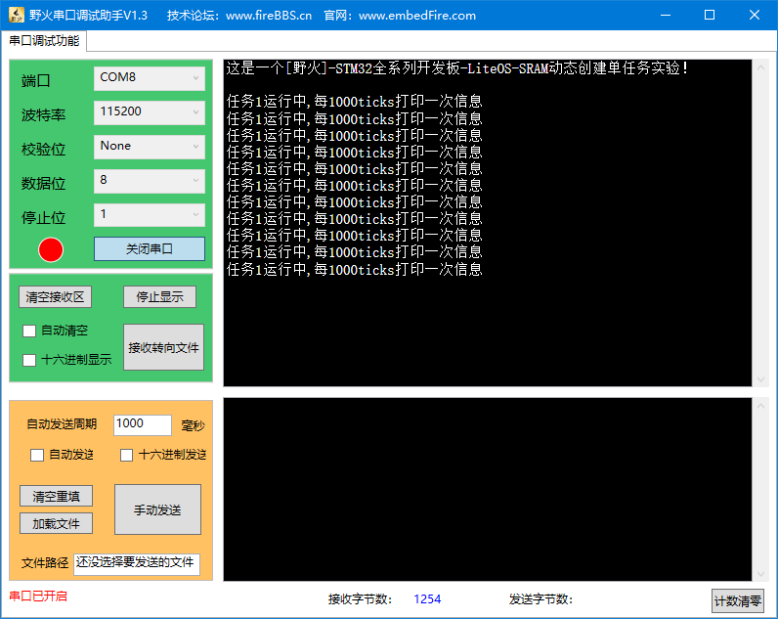
3.3main.c文件内容全貌
将程序编译好，使用DAP仿真器把程序下载到STM32开发板（具体型号根据读者使用的开发板而定，每个型号的开发板都配套有对应的程序）中，可以看到开发板的LED灯在闪烁，并且串口调试助手输出了任务运行信息，具体如图所示，说明创建的任务已经在开发板上正常运行。

Slide 23
学习内容
3.1 硬件初始化
3.2 创建单任务
3.3 main.c 文件内容全貌
3.4 创建多任务
3.5 LiteOS 的启动流程

Slide 24
3.4创建多任务
创建两个任务，两个任务的优先级不同，任务1实现LED1灯闪烁，任务2实现LED2灯闪烁，两个LED灯闪烁的频率不一样，并且在串口中输出相应的调试信息，具体实现如代码清单加粗部分所示。
/**********************************************
* @file main.c
* @author fire
* @version V1.0
* @date 2018-xx-xx
* @brief STM32全系列开发板-LiteOS！
******************************************
* @attention
* 实验平台:野火 F103-霸道 STM32 开发板
* 论坛 :http://www.firebbs.cn
* 淘宝 :http://firestm32.taobao.com
************************************** */
/* LiteOS 头文件 */
#include "los_sys.h"
#include "los_task.ph"
/* 板级外设头文件 */
#include "bsp_usart.h"
#include "bsp_led.h"
/*定义任务ID变量 */
UINT32 Test1_Task_Handle;
UINT32 Test2_Task_Handle;
/* 函数声明 */
static UINT32 AppTaskCreate(void);
static UINT32 Creat_Test1_Task(void);
static UINT32 Creat_Test2_Task(void);
static void Test1_Task(void);
static void Test2_Task(void);
static void BSP_Init(void);

Slide 25
3.4创建多任务
/*****************************************************
* @brief 主函数
* @param 无
* @retval 无
* @note 第一步：开发板硬件初始化
第二步：创建App应用任务
第三步：启动LiteOS，开始多任务调度，启动失败时输出错误信息********************/
int main(void) {
UINT32 uwRet = LOS_OK; //定义一个任务创建的返回值，默认为创建成功
BSP_Init(); /* 板级硬件初始化 */
printf("LiteOS-SRAM动态创建多任务！\n\n");
uwRet = LOS_KernelInit(); /* LiteOS 内核初始化 */
if (uwRet != LOS_OK) {
printf("LiteOS 核心初始化失败！代码0x%X\n",uwRet);
return LOS_NOK; }
uwRet = AppTaskCreate();
if (uwRet != LOS_OK) {
printf("AppTaskCreate创建任务失败！代码0x%X\n",uwRet);
return LOS_NOK; }
/* 开启LiteOS任务调度 */
LOS_Start();
//正常情况下不会执行到这里
while (1);
}

Slide 26
3.4创建多任务
/****************************************
* @ 函数名 ： AppTaskCreate
* @ 功能说明： 任务创建，为了方便管理，所有的任务创建函数都可以放在这个函数中
* @ 参数 ： 无
* @ 返回值 ： 无
***********************************/
static UINT32 AppTaskCreate(void)
{
/* 定义一个返回类型变量，初始化为LOS_OK */
UINT32 uwRet = LOS_OK;
uwRet = Creat_Test1_Task();
if (uwRet != LOS_OK) {
printf("Test1_Task任务创建失败！代码0x%X\n",uwRet);
return uwRet; }
uwRet = Creat_Test2_Task();
if (uwRet != LOS_OK) {
printf("Test2_Task任务创建失败！代码0x%X\n",uwRet);
return uwRet; }
return LOS_OK;
}
/****************************************************
* @ 函数名 ： Creat_Test1_Task
* @ 功能说明： 创建Test1_Task任务
* @ 参数 ：
* @ 返回值 ： 无
****************************************/
static UINT32 Creat_Test1_Task()
{
//定义一个创建任务的返回类型，初始化为创建成功的返回值
UINT32 uwRet = LOS_OK;
//定义一个用于创建任务的参数结构体
TSK_INIT_PARAM_S task_init_param;
task_init_param.usTaskPrio = 5; /* 任务优先级，数值越小，优先级越高 */
task_init_param.pcName = "Test1_Task"; /* 任务名 */
task_init_param.pfnTaskEntry = (TSK_ENTRY_FUNC)Test1_Task;
task_init_param.uwStackSize = 1024; /* 栈大小 */
uwRet = LOS_TaskCreate(&Test1_Task_Handle, &task_init_param);
return uwRet;
}

Slide 27
3.4创建多任务
/*******************************************
* @ 函数名 ： Creat_Test2_Task
* @ 功能说明： 创建Test2_Task任务
* @ 参数 ：
* @ 返回值 ： 无
*****************************************/
static UINT32 Creat_Test2_Task()
{
// 定义一个创建任务的返回类型，初始化为创建成功的返回值
UINT32 uwRet = LOS_OK;
TSK_INIT_PARAM_S task_init_param;
task_init_param.usTaskPrio = 4; /* 任务优先级，数值越小，优先级越高 */
task_init_param.pcName = "Test2_Task";/* 任务名*/
task_init_param.pfnTaskEntry = (TSK_ENTRY_FUNC)Test2_Task;
task_init_param.uwStackSize = 1024;/* 栈大小 */
uwRet = LOS_TaskCreate(&Test2_Task_Handle, &task_init_param);
return uwRet;
}
/**************************************************
* @ 函数名 ： Test1_Task
* @ 功能说明： Test1_Task任务实现
* @ 参数 ： NULL
* @ 返回值 ： NULL
******************************************/
static void Test1_Task(void)
{
/* 每个任务都是一个无限循环，不能返回 */
while (1) {
LED2_TOGGLE;
printf("任务1运行中,每1000ticks打印一次信息\r\n");
LOS_TaskDelay(1000);
}
}
/*********************************************
* @ 函数名 ： Test2_Task
* @ 功能说明： Test2_Task任务实现
* @ 参数 ： NULL
* @ 返回值 ： NULL
*********************************************/
static void Test2_Task(void)
{
/* 每个任务都是一个无限循环，不能返回 */
while (1) {
LED1_TOGGLE;
printf("任务2运行中,每500ticks打印一次信息\n");
LOS_TaskDelay(500); }
}

Slide 28
3.4创建多任务
/*******************************************************************
* @ 函数名 ： BSP_Init
* @ 功能说明： 板级外设初始化，所有开发板的初始化均可放在这个函数中
* @ 参数 ：
* @ 返回值 ： 无
******************************************************************/
static void BSP_Init(void)
{
/*
* STM32中断优先级分组为4，即4bit都用来表示抢占优先级，范围为0～15
* 优先级分组只需要分组一次，以后如果有其他任务需要用到中断，
* 则统一使用这个优先级分组，不要再分组，切记
*/
NVIC_PriorityGroupConfig( NVIC_PriorityGroup_4 );
/* LED 初始化 */
LED_GPIO_Config();
/* 串口初始化 */
USART_Config(); 200 }
/************************END OF FILE**********************/
本例程只创建了两个任务，如果想要创建3个、4个甚至更多个任务，其过程也是一样的，容易忽略的地方是任务栈的大小、优先级等，读者可以根据创建任务的重要性与复杂度等配置不同的任务栈空间及任务优先级。

Slide 29
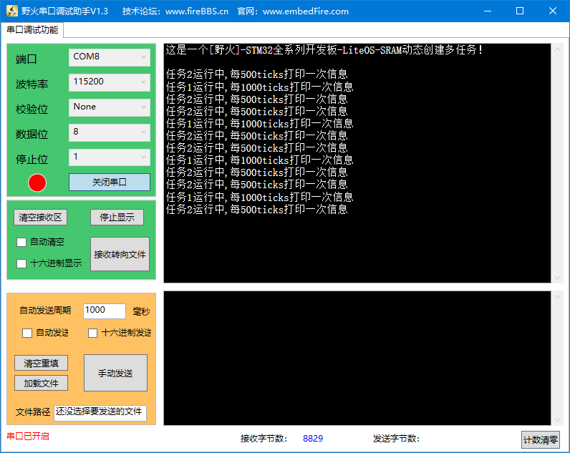
3.4创建多任务
将程序编译好，使用DAP仿真器把程序下载到STM32开发板（具体型号根据读者使用的开发板而定，每个型号的开发板都配套有对应的程序）中，可以看到开发板中的两个LED灯以不同的频率在闪烁，而且串口输出对应的运行信息，具体如图所示，说明创建的两个任务能够正常运行。

Slide 30
学习内容
3.1 硬件初始化
3.2 创建单任务
3.3 main.c 文件内容全貌
3.4 创建多任务
3.5 LiteOS 的启动流程

Slide 31
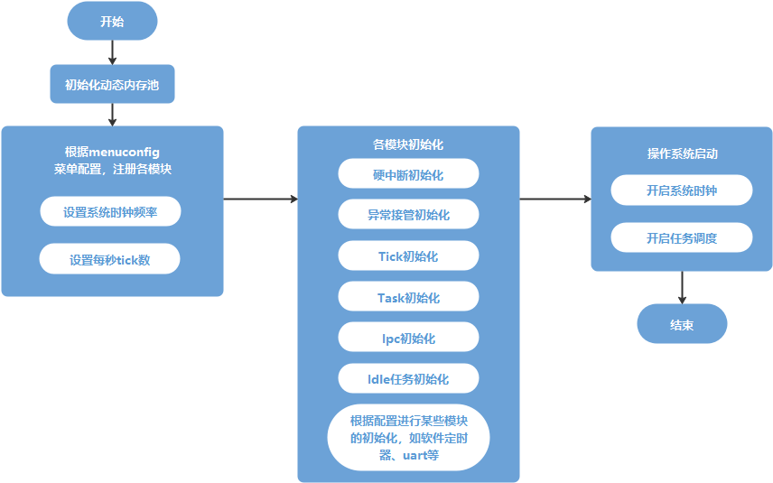
3.5LiteOS启动流程
InterProcess Communication

Slide 32
3.5LiteOS启动流程
第一种启动方式
在main函数中将系统硬件初始化完成，将RTOS内核初始化完成，将系统的所有任务创建完成，这样整个系统万事俱备，只需要启动RTOS的调度器，就可以开启多任务的调度。其伪代码实现如代码清单3~10所示。
硬件初始化，属于裸机的范畴，读者可以把需要使用到的硬件都初始化完成并进行测试，确保硬件能够正常工作。
int main (void) {
/* 硬件初始化 */
BSP_Init(); (1)
/* RTOS初始化 */
LOS_KernelInit(); (2)
/* 创建任务1，但任务1不会执行，因为调度器还没有开启 */ (3)
Creat_Test1_Task();
/* 创建任务2，但任务2不会执行，因为调度器还没有开启 */
Creat_Test2_Task();
/* 继续创建各种任务 */
/* 启动RTOS，开始调度 */
LOS_Start(); (4)
}
void Test1_Task ( void *arg ) { (5)
while (1) {
/* 任务主体，必须有阻塞的情况出现 */
}
}
void Test2_Task ( void *arg ) { (6)
while (1) {
/* 任务主体，必须有阻塞的情况出现 */
}
}
RTOS初始化。不同的系统初始化所完成的工作是不一样的，在LiteOS中，需要对系统内存、内核资源等进行初始化；此外，需要创建一个空闲任务以保证系统的正常运行。
（5）和（6）：任务主体通常是一个不带返回值并无限循环的C函数，函数体中必须有阻塞的情况出现，否则该任务会一直在while循环中占有CPU，导致系统中优先级比它低的任务无法获得CPU的使用权。
创建各种用户任务。此处用户需要把所有系统中的所有任务都创建完成，但此时系统还未开始调度。
启动RTOS调度器，系统开始任务调度。此时，调度器会从已经创建完成的就绪任务中选择一个优先级最高的任务开始运行。

Slide 33
3.5LiteOS启动流程
第二种启动方式
int main (void) {
/* 硬件初始化 */
BSP_Init(); (1)
/* RTOS 初始化 */
LOS_KernelInit(); (2)
/* 创建一个启动任务 */
Creat_App_Task(); (3)
/* 启动RTOS，开始调度 */
RTOS_Start(); (4)
}
/* 启动任务，在其中创建任务 */
void App_Task_Start( void *arg ) (5)
{ /* 创建任务1并执行 */
Creat_Test1_Task(); (6)
/* 当任务1阻塞时，继续创建任务2并执行 */
Creat_Test2_Task();
/* 继续创建各种任务 */
/* 当任务创建完成后，删除启动任务 */
Delete_App_Task(); (7)
}
这种启动方式的过程：在main函数中将系统硬件与RTOS内核初始化完成，再创建一个启动任务（或者称之为App任务）后立即启动调度器，在启动任务中创建各种应用任务，当系统的所有任务都创建成功后，启动任务会把自己删除，具体的伪代码实现如代码清单所示。
注意：此处提供的是伪代码，实际中不一定可用，仅作举例使用。

Slide 34
3.5LiteOS启动流程
代码清单3~11（1）：硬件初始化。
代码清单3~11（2）：RTOS初始化。
代码清单3~11（3）：创建一个启动任务，需要在该任务中创建系统需要的应用任务。
代码清单3~11（4）：启动RTOS调度器，开始任务调度。
代码清单3~11（5）：其实任务本应该是一个不带返回值且无限循环的C函数，但因为启动任务的特殊性，它只需执行一次就要被删除，因此，其需要在退出之前显式地把自己删除。同时，在启动任务中，它会把系统需要的所有应用任务都创建完成。
代码清单3~11（6）：创建任务。
代码清单3~11（7）：在系统所有应用任务创建完成后，启动任务完成使命，删除自己，从此系统将再无启动任务。
代码清单3~11（8）、（9）：任务主体通常是一个不带返回值并无限循环的C函数，函数体中必须有阻塞的情况出现，否则该任务会一直在while循环中占用CPU，导致系统中优先级比它低的任务无法获得CPU的使用权。
void Test1_Task( void *arg ) (8)
{
while (1)
{
/* 任务实体，必须有阻塞的情况出现 */
}
}
void Test2_Task( void *arg ) (9)
{
while (1)
{
/* 任务实体，必须有阻塞的情况出现 */
}
}
任务主体通常是一个不带返回值并无限循环的C函数，函数体中必须有阻塞的情况出现，否则该任务会一直在while循环中占有CPU，导致系统中优先级比它低的任务无法获得CPU的使用权。

Slide 35
3.5LiteOS启动流程
1．启动文件
在系统上电的时候，系统第一个执行的是启动文件中由汇编语言编写的复位函数Reset_Handler，如代码清单3~12所示。
Reset_Handler
IMPORT SystemInit
IMPORT __main
LDR R0, =SystemInit
BLX R0
LDR R0, =__main
BX R0
ALIGN
END

Slide 36
3.5LiteOS启动流程
2．LiteOS初始化
在main函数中，用户必须对LiteOS核心部分（内核）进行初始化，因为只有在LiteOS内核初始化完成之后，用户才能调用系统相关的函数进行创建任务、消息队列、信号量等操作。如果LiteOS内核初始化失败，则返回错误代码。LiteOS内核初始化的实现如代码清单3~13所示。
LITE_OS_SEC_TEXT_INIT UINT32 LOS_KernelInit(VOID)
{
UINT32 uwRet;
osRegister(); (1)
m_aucSysMem0 = OS_SYS_MEM_ADDR;
uwRet = osMemSystemInit(); (2)
if (uwRet != LOS_OK) {
PRINT_ERR("osMemSystemInit error %d\n", uwRet);
return uwRet;
}

Slide 37
3.5LiteOS启动流程
#if (LOSCFG_PLATFORM_HWI == YES) (3)
{
osHwiInit();
}
#endif
#if (LOSCFG_PLATFORM_EXC == YES)
{
osExcInit(MAX_EXC_MEM_SIZE);
}
#endif
uwRet =osTaskInit(); (4)
if (uwRet != LOS_OK) {
PRINT_ERR("osTaskInit error\n");
return uwRet;
}
#if (LOSCFG_BASE_CORE_TSK_MONITOR == YES) (5)
{
osTaskMonInit();
}
#endif
#if (LOSCFG_BASE_CORE_CPUP == YES) (6)
{
uwRet = osCpupInit();
if (uwRet != LOS_OK) {
PRINT_ERR("osCpupInit error\n");
return uwRet;
}
}
#endif
#if (LOSCFG_BASE_IPC_SEM == YES) (7)
{
uwRet = osSemInit();
if (uwRet != LOS_OK) {
return uwRet;
}
}
#endif

Slide 38
3.5LiteOS启动流程
#if (LOSCFG_BASE_IPC_MUX == YES) { (8)
uwRet = osMuxInit();
if (uwRet != LOS_OK) {
return uwRet;
}
}
#endif
#if (LOSCFG_BASE_IPC_QUEUE == YES) { (9)
uwRet = osQueueInit();
if (uwRet != LOS_OK) {
PRINT_ERR("osQueueInit error\n");
return uwRet;
}
}
#endif
#if (LOSCFG_BASE_CORE_SWTMR == YES) { (10)
uwRet = osSwTmrInit();
if (uwRet != LOS_OK) {
PRINT_ERR("osSwTmrInit error\n");
return uwRet;
}
}
#endif
#if(LOSCFG_BASE_CORE_TIMESLICE == YES) (11)
osTimesliceInit();
#endif
uwRet = osIdleTaskCreate();
if (uwRet != LOS_OK) {
return uwRet; }
#if (LOSCFG_TEST == YES) (12)
uwRet = los_TestInit();
if (uwRet != LOS_OK) {
PRINT_ERR("los_TestInit error\n");
return uwRet;
}
#endif
return LOS_OK;
}

Slide 39
3.5LiteOS启动流程
代码清单3~13（1）：根据target_config.h中的LOSCFG_BASE_CORE_TSK_LIMIT宏定义配置系统最大支持的任务个数，默认为LOSCFG_BASE_CORE_TSK_LIMIT+1，包括空闲任务IDLE。
代码清单3~13（2）：初始化LiteOS内存管理模块，系统管理的内存大小为OS_SYS_MEM_SIZE，可以由用户进行设置。
代码清单3~13（3）：如果在target_config.h中使能LOSCFG_PLATFORM_HWI宏定义，则进行硬件中断模块的初始化。如果LiteOS接管系统中断，则使用中断时需要先注册中断，否则将无法响应中断；反之，系统的中断将由硬件响应。
代码清单3~13（4）：初始化任务模块相关的内容，如分配内存、初始化链表，为后续创建任务做准备工作。
代码清单3~13（5）：在target_config.h中使能LOSCFG_BASE_CORE_TSK_MONITOR宏定义，表示启用任务监视器功能，需要对任务监视器进行相关初始化操作。
代码清单3~13（6）：本书例程未使能LOSCFG_BASE_CORE_CPUP宏定义，暂时不需要进行相关初始化操作(CPU占用率)。
代码清单3~13（7）：在target_config.h中使能LOSCFG_BASE_IPC_SEM宏定义，表示系统使用信号量功能，需要初始化信号量相关内容，如分配内存、初始化信号量链表等。
代码清单3~13（8）：在target_config.h中使能LOSCFG_BASE_IPC_MUX宏定义，表示系统使用互斥锁功能，需要对互斥锁进行相关初始化操作，如分配内存、初始化链表等。
代码清单3~13（9）：在target_config.h中使能LOSCFG_BASE_IPC_QUEUE宏定义，表示系统使用消息队列功能，需要对消息队列进行相关初始化操作，如分配内存、初始化链表等。

Slide 40
3.5LiteOS启动流程
代码清单3~13（10）：在target_config.h中使能LOSCFG_BASE_CORE_SWTMR宏定义，表示系统使用软件定时器功能，在使用软件定时器的时候，必须使用消息队列功能，因为LiteOS的软件定时器是依赖消息队列实现的，系统会对软件定时器进行相关初始化操作，如分配内存、初始化链表等。除此之外，系统会创建一个软件定时器任务osSwTmrTask与一个软件定时器命令队列m_uwSwTmrHandlerQueue。
代码清单3~13（11）：本书例程未使能LOSCFG_BASE_CORE_TIMESLICE宏定义，暂时不需要进行相关初始化操作。
代码清单3~13（12）：本书例程未使能 LOSCFG_TEST宏定义，暂时不需要进行相关初始化操作。
提示：系统支持的最大的信号量、互斥锁、消息队列个数由用户决定，并且在内核初始化的时候会分配对应控制块所需的内存空间，用户可以根据系统的需求进行裁剪，以减少系统的内存开销。

Slide 41
3.5LiteOS启动流程
在系统完成一系列相关的初始化操作之后，LiteOS即可正常启动，读者可以使用系统提供的API来创建任务和内核对象等，并开启任务调度，还可以在任务中使用内核资源实现需要的功能，其伪代码如代码清单3~14加粗部分所示。
/* LiteOS 核心初始化 */
uwRet = LOS_KernelInit();
if (uwRet != LOS_OK)
{
printf("LiteOS 核心初始化失败！\n");
return LOS_NOK;
}
/* Test1_Task任务创建失败 */
uwRet = Creat_Test1_Task();
if (uwRet != LOS_OK)
{
printf("Test1_Task任务创建失败！\n");
return LOS_NOK;
}
/* Test2_Task任务创建失败 */
uwRet = Creat_Test2_Task();
if (uwRet != LOS_OK)
{
printf("Test2_Task任务创建失败！\n");
return LOS_NOK;
}
/* 开启LiteOS任务调度 */
LOS_Start();

Slide 42
3.5LiteOS启动流程
3．开启任务调度
任务调度器的开启由LOS_Start函数来实现，如代码清单3~15所示。系统在开启任务调度器后，任务会进行切换，任务的切换动作包括获取就绪列表中最高优先级任务、切出任务上文保存、切入任务下文恢复等。
LOS_Start函数的实现过程如代码清单3~16所示。
#else
extern int os_timer_init(void);
uwRet = os_timer_init();
if (uwRet != LOS_OK) {
PRINT_ERR("os_timer_init error\n");
return uwRet;
}
#endif
LOS_StartToRun(); (2)
return uwRet;
}
LITE_OS_SEC_TEXT_INIT UINT32 LOS_Start(VOID)
{
UINT32 uwRet;
#if (LOSCFG_BASE_CORE_TICK_HW_TIME == NO)
uwRet = osTickStart(); (1)
if (uwRet != LOS_OK) {
PRINT_ERR("osTickStart error\n");
return uwRet;
}
LOS_StartToRun函数采用汇编语言实现，其源码在los_dispatch_keil.s文件中，如代码清单3~17所示。
打开系统必要的时钟以保证系统获得正常的时基，系统时钟节拍根据宏定义OS_SYS_CLOCK与LOSCFG_BASE_CORE_TICK_PER_SECOND进行设置。

Slide 43
3.5LiteOS启动流程
代码清单3~17 LOS_StartToRun函数源码
OS_NVIC_INT_CTRL EQU 0xE000ED04
OS_NVIC_SYSPRI2 EQU 0xE000ED20 (1)
OS_NVIC_PENDSV_PRI EQU 0xF0F00000 (2)
OS_NVIC_PENDSVSET EQU 0x10000000
OS_TASK_STATUS_RUNNING EQU 0x0010
AREA |.text|, CODE, READONLY
THUMB
REQUIRE8
LOS_StartToRun
LDR R4, =OS_NVIC_SYSPRI2
LDR R5, =OS_NVIC_PENDSV_PRI
STR R5, [R4] (3)
LDR R0, =g_bTaskScheduled
MOV R1, #1
STR R1, [R0]
MOV R0, #2
MSR CONTROL, R0
LDR R0, =g_stLosTask
LDR R2, [R0, #4]
LDR R0, =g_stLosTask
STR R2, [R0]
LDR R3, =g_stLosTask
LDR R0, [R3]
LDRH R7, [R0 , #4]
MOV R8, #OS_TASK_STATUS_RUNNING
ORR R7, R7, R8
STRH R7, [R0 , #4]
LDR R12, [R0]
ADD R12, R12, #36
LDMFD R12!, {R0-R7}
MSR PSP, R12
MOV LR, R5
;MSR xPSR, R7
CPSIE I
BX R6

Slide 44
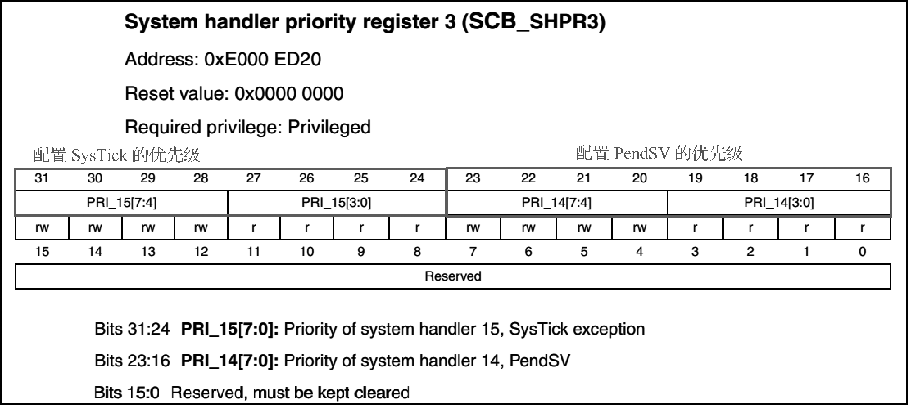
3.5LiteOS启动流程
代码清单3-17（3）：配置SysTick与PendSV的优先级，通过这一句代码将系统处理优先级寄存器SCB_SHPR3[地址为0xE000ED20，代码清单3-17（1）]配置为0xF0F00000[代码清单3-17（2）]，即最低的优先级，避免SysTick与PendSV中断抢占系统中的其他重要中断，寄存器说明如图3~3所示。
其他代码可根据表3~1、表3~2进行理解。

Slide 45
3.5LiteOS启动流程
ARM常用汇编指令
指令名称 | 作用
EQU | 给数字常量取一个符号名，相当于C语言中的define
AREA | 汇编一个新的代码段或者数据段
SPACE | 分配内存空间
PRESERVE8 | 当前任务栈需按照8字节对齐
EXPORT | 声明一个标号具有全局属性，可被外部的文件使用
DCD | 以字为单位分配内存，要求4字节对齐，并要求初始化这些内存
PROC | 定义子程序，与ENDP成对使用，表示子程序结束
WEAK | 弱定义，如果外部文件声明了一个标号，则优先使用外部文件定义的标号；如果外部文件没有定义；则文件也不会报错。要注意的是，这不是ARM的指令，而是编译器的指令，将其放在一起只是为了方便学习
IMPORT | 声明标号来自外部文件，和C语言中的EXTERN关键字类似
B | 跳转到一个标号
ALIGN | 编译器对指令或者数据的存放地址进行对齐操作，一般需要加一个立即数，省略立即数时，表示4字节对齐。要注意的是，这不是ARM的指令，而是编译器的指令，将其放在一起只是为了方便学习
END | 到达文件的末尾，文件结束
IF、ELSE、ENDIF | 汇编条件分支语句，和C语言的if、else类似

Slide 46
3.5LiteOS启动流程
ARM常用指示符
指示符 | 作用
MRS | 加载特殊功能寄存器的值到通用寄存器中
MSR | 存储通用寄存器的值到特殊功能寄存器中
CBZ | 比较，如果结果为0则转移
CBNZ | 比较，如果结果非0则转移
LDR | 从存储器中加载字到一个寄存器中
LDR[伪指令] | 加载一个立即数或者一个地址值到一个寄存器中
LDRH | 从存储器中加载半字到一个寄存器中
LDRB | 从存储器中加载字节到一个寄存器中
STR | 把一个寄存器按字存储到存储器中
STRH | 把一个寄存器的低半字存储到存储器中
STRB | 把一个寄存器的低字节存储到存储器中
LDMIA | 将多个字从存储器加载到CPU寄存器中，指针先操作，再递增
STMDB | 将多个字从CPU寄存器存储到存储器中，指针先递减，再操作
ORR | 按位或
BX | 直接跳转到由寄存器给定的地址上
BL | 跳转到标号对应的地址，并且把跳转前的下一条指令地址保存到LR中
BLX | 跳转到由寄存器REG指定的地址，根据REG的LSB切换处理器状态，并把转移前的下一条指令地址保存到LR中

Slide 47
Thanks

